Slide 1

专业：电子科学与技术 学号：13213009
基于移动端的网络视频探索系统
答辩学生：郭思义
指导老师：陈一帅

Slide 2
选题背景
研究步骤
关键技术
绪论
研究成果
论文总结

Slide 3

选题背景
01
02
03
智能手机
移动应用
安卓平台
智能手机市场正以惊人的速度发展，15年年底全球智能手机用户数量接近20亿，预计2020年2020年全球智能手机用户将达到61亿覆盖全球人口70%
各种移动端应用无论是Android还是IOS都在飞速发展，移动终端的功能在不断多样化。
现如今，基本上可以在各种移动应用中解决大多数生活中的需求
Android是一个完全开放的手机操作系统，由于硬件价格，软件成本等原因，截至16年全球市场占比接近80%
基于Google的开源系统，个人开发者也可以免费使用

Slide 4
开发环境
数据环境
研究方法与步骤
部分功能
完善应用

Slide 5
研究步骤
数据环境
完善应用
  搭建Android Studio开发环境，注册高德地图开发者账号，接入高德地图SDK
  编写地图界面，菜单栏
  以及地图模式切换、定位
  等功能，绘制视频热点地
  图
  搭建Tomcat服务器，提供手机APP版本更新和热门视频的Json数据
  编写闪屏页、新手引导页以及是否有新版本功能，测试代码，打包APK
开发环境
部分功能
首先搭建开发环境
其次使用服务器提供数据
然后根据数据等需求编写功能
最后完善应用并打包签名

Slide 6
动画
定位
数据解析
关键技术与难点
服务器
布局

Slide 7

关键技术
动画
定位
数据解析
闪屏页使用Android旋转、缩放、渐变三种动画的集合
定位分当前位置和连续定位，第一次点击为当前位置，第二次点击为连续定位，再次点击则重复
闪屏页拉取的版本数据直接使用JsonArray和JsonObject解析，热门视频数据使用Gson解析
服务器
布局
服务器使用Tomcat搭建，手机电脑连接同一个网络，打开服务器后手机通过电脑IP地址访问资源
主界面中各种隐藏的布局大多通过移动View的形式实现，从屏幕外移动到屏幕内

Slide 8

两个终端
移动应用
研究成果
视频展示

Slide 9
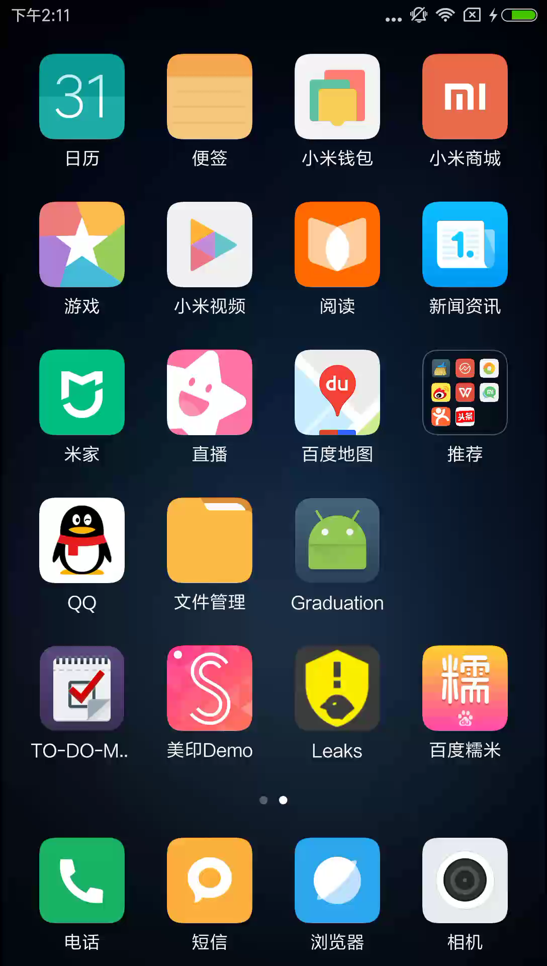

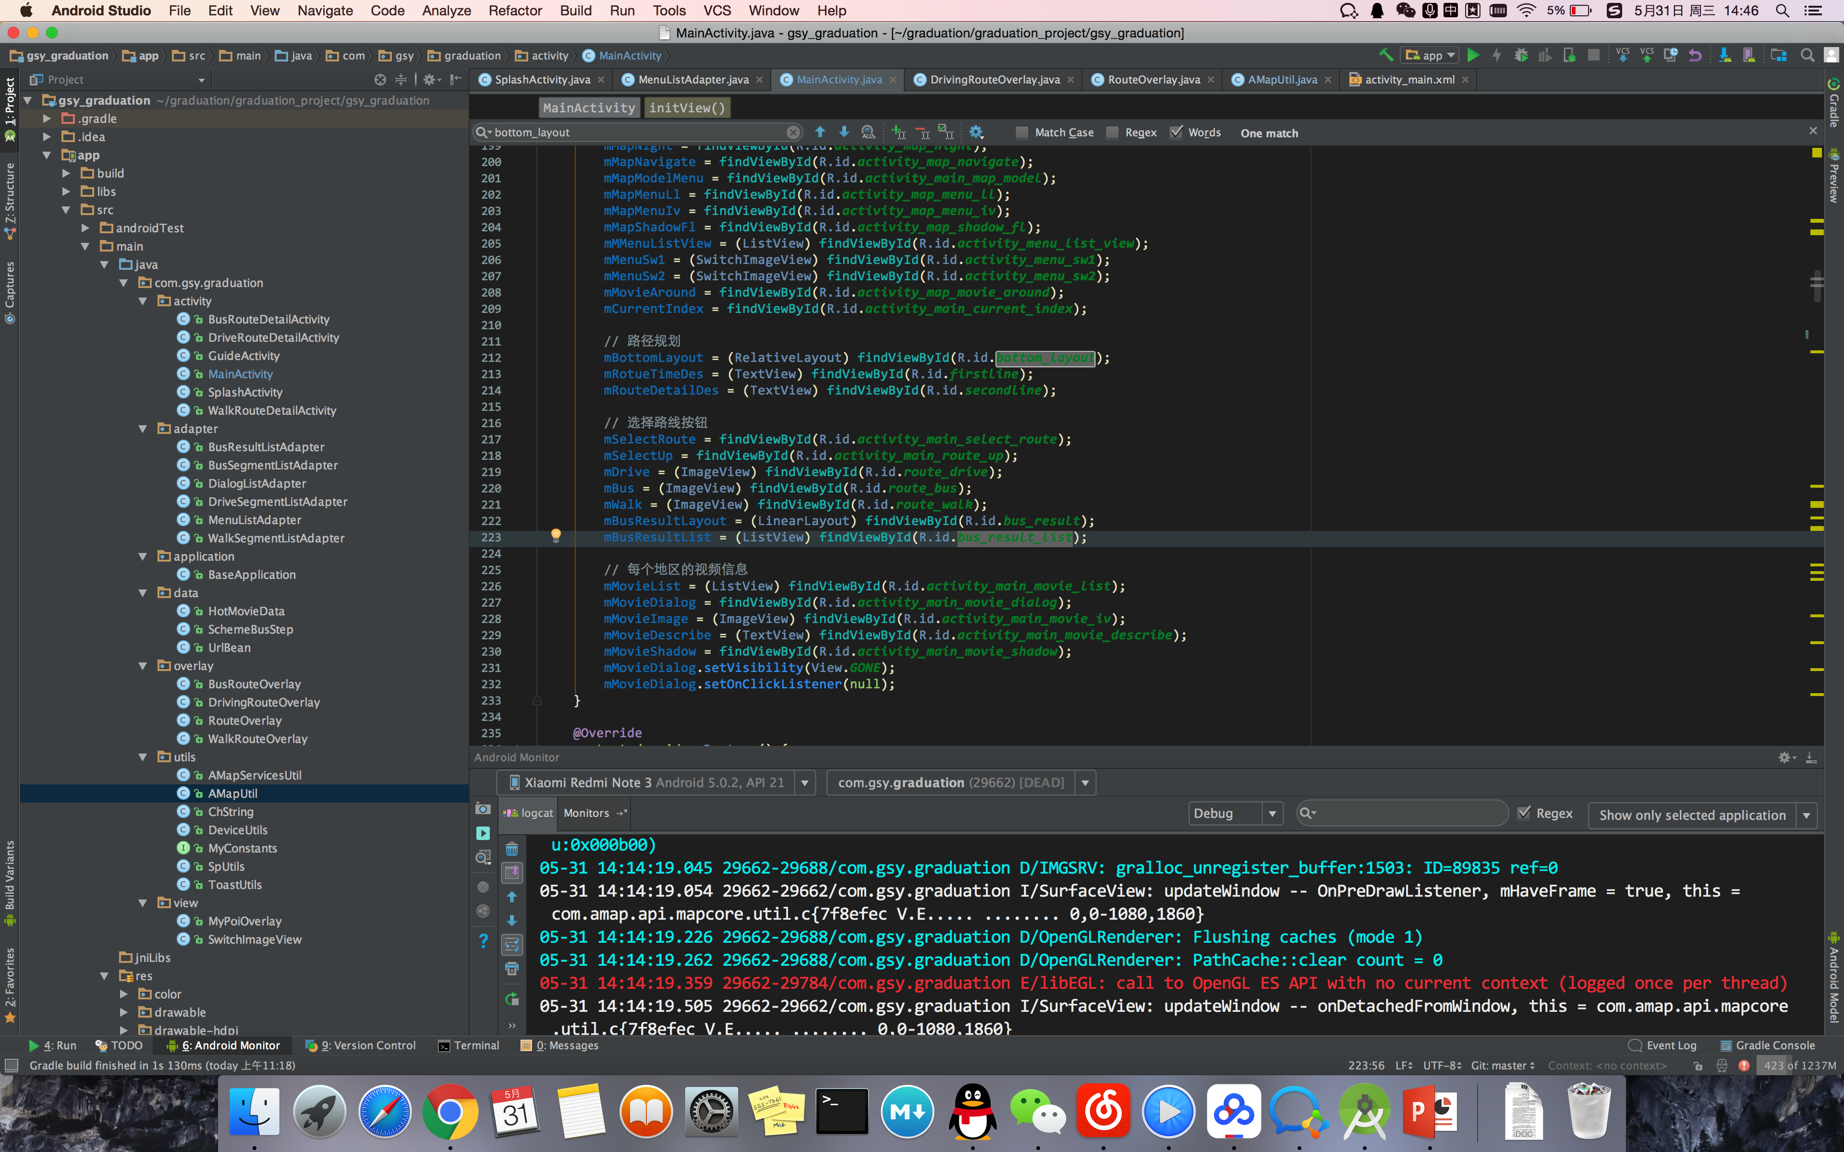
成果形式
成果
最终本系统包含服务端和客户端，其中服务端仅仅使用Tomcat提供数据，而客户端涵盖了整个热门视频的可视化过程以及部分扩展功能，更多细节由接下来的视频展示。
More Details

Slide 10
环境
不足
论文总结
收获
感谢

Slide 11
论文总结
Environment
E
W
Weakness
本系统包含服务端和移动端两部分，服务端使用Widows下的Tomcat搭建，移动端使用Mac下的Android Studio开发
服务器因为没有接入三大运营商，需要实时打开才可提供数据，移动端软件颜色搭配等UI部分比较简单
Harvest
H
T
Thanks
完成毕设，收获良多，不仅是技术上的提高，还有心态上的成长，明白短时间内不能完成的工程需要脚踏实地，一点一滴的积累
感谢所有在毕设过程中帮助我的老师以及同学，在他们的指导和帮助下，我完成了毕设并且收获了很多技术和成长

Slide 12
THANKS!
大学生活即将结束，在此，我要感谢所有教导我的老师和陪伴我一起成长的同学，他们在我的大学生涯给予了很大的帮助。本论文能够顺利完成，要特别感谢我的导师陈一帅老师，陈一帅老师对该论文从选题，构思到最后定稿的各个环节给予细心指引与教导，使我得以最终完成毕业论文设计！
最后，我要向百忙之中抽时间对论文进行审阅，评议和参与本人论文答辩的各位老师表示感谢！
恳请各位老师批评指正！

